Slide 1

国军标智能质量体系管理软件
数字化 · 标准化 · 自动化 · 智能化

Slide 2





01
国军标质量软件系统建设背景
软件
02
质量软件系统规划方案
CONTENTS
03
核心功能模块详解
04
系统带给企业的价值

Slide 3





国军标质量体系运行管理痛点：
01 体系要求严格
02 体系工作量大
过程追溯难
03合规性保障难
参与人员多
国军标体系要求繁杂严格，企业学习理解难度大
流程建设和表单设计及运行工作量大，周期长，容易产生偏差
国军标体系管理流程参与人员多，耗时耗力且易遗漏，内审外审压力大。
04 闭环不及时
过程追溯困难
05 信息孤岛审核量大
审核工作量大，信息孤岛与数据不互通问题；时间紧迫性强，审核充分性难以保证
内外部环境及产品变化时，变更记录不完整，质量问题难以快速定位根源。

Slide 4



用户使用需求迫切：
01 质量问题高发
02 质量成本大
03无信息化手段

Slide 5
01
国军标质量软件系统建设背景
02
质量软件系统规划方案
CONTENTS
03
核心功能模块详解
04
系统带给企业的价值

Slide 6
国军标质量管理软件建设依据
核心开发依据：
严格遵循 GJB 9001C-2017《质量管理体系要求》，依据国家相关技术规范与编制标准，同时参照行业内信息系统建设规范，确保产品合规性与权威性。
适用业务范围：
全面覆盖军工行业项目研发、生产制造全生命周期的质量管理，文档数字化管理等核心业务领域，适配多场景、多环节的实际业务操作需求。

Slide 7


国军标质量管理软件方案特色-构建完整质量管控闭环
全域覆盖 · 闭环管理
对标标准 · 功能定制
数字赋能 · 提质增效
严格遵循GJB9001C质量管理体系要求，贴合军工科研生产特点设计功能模块。内置标准流程，确保各项质量活动符合质量规范，降低合规风险。
通过数字化手段实现流程自动化流转，替代传统纸质审批与人工统计。辅助管理层快速决策，大幅提升质量管理效率与执行响应速度。
深度融合国军标质量管理全要素，覆盖从体系策划、文件编审、过程控制到内部审核、管理评审及持续改进的完整闭环。打破信息孤岛，实现质量数据的全程可追溯与统一管控。

Slide 8


国军标质量管理软件方案特色
全面满足GJB9001C-2017质量体系要求
01 全要素
02 全流程
03 高效率
22个模块全面覆盖国军标体系要素
22个模块间、各模块内部按国军标体系流程要求自动衔接运行
工作任务严格按计划提示、执行、检查，年月日计划自动生成
04 紧耦合
05 可配置
体系的运行记录、数据保管和外方审核软件紧密耦合
客户可以根据需求灵活进行软件模块选择配置

Slide 9



系统定位：智能驱动的质量体系日常管家
核心逻辑
核心目标
最终价值
表格运行：模板简易标准化
自动计划：智能生成任务排期
任务推送：多端实时触达
执行反馈：闭环管理机制
汇总分析：数据驱动决策
围绕表格运转，实现质量管理工作的自动化、流程化，让每一项工作都有迹可循。
解放人力，大幅提升管理效率。让领导从繁琐事务中解脱，实时掌控全局；让员工聚焦具体执行，释放核心生产力。

Slide 10

核心流程：从表格到汇总的全自动化闭环
01 表格管理
02 计划生成
03 消息通知
04 执行流转
定义基础数据与
工作模板
自动拆解生成
年/月/日计划
自动推送任务
至相关责任人
编制 → 审核 → 批准
全流程在线闭环
05 工作汇总与统计
系统自动收集执行结果，生成多维度数据报表，实现全流程数字化沉淀。

Slide 11





系统自动化：每日例行工作的智能执行者
00:00 (每年)
00:05 (每月)
00:10 (每日)
08:35 (每日)
17:30 (每日)
年度规划
自动生成全年工作计划，设定年度目标与里程碑。
月度拆解
基于年度计划自动生成当月工作计划，细化执行项。
日计划生成
自动生成当日工作计划，并编制部分表格数据。
工作提醒推送
自动推送当天工作提醒至站内信及微信端。
当日汇总统计
自动统计当天工作完成情况，生成数据汇总报表。

Slide 12





流程触发机制：灵活响应各类业务场景
22个
17个
21个
4个
按时触发
条件触发
手动触发
混合触发
基于定时任务自动执行，无需人工干预
监测数据变动或特定条件满足时自动启动
由用户主动操作或申请发起的流程
结合多种触发逻辑的复杂业务场景
用户体验总结：用户无需关心计划如何生成，只需关注通知、完成工作。

Slide 13
灵活的频率设置：精准匹配各类工作周期
频率类型 | 含义 | 应用举例
1次/天 | 每个工作日都要执行 | 日常巡检、点检类表格
每月1次 | 每月执行一次（默认25日） | 月度统计报表
每月特定工作日 | 每月第一个/最后一个工作日执行 | 月度计划/总结类
1次/每周 | 每周执行一次 | 周报、周检类
实时 | 随时可能发生，按需执行 | 不合格品处理
特定日期 | 每年特定日期执行 | 年度评审、年报

Slide 14


年度工作计划：宏观规划，年度目标一目了然
自动生成规则
便捷查看方式
场景应用示例
系统会在每年1月1日自动生成全年计划。基于表格预设的频率，智能计算出每一项工作的具体执行月份，无需人工重复创建。
进入“年度工作计划”专属页面，通过年份筛选功能，可快速定位并查看任意年度的工作布局，宏观视角一目了然。
高频任务：每日1次的表格，全年12个月均会生成。
低频任务：每年12月15日的评审表格，仅在12月生成。

Slide 15


月度工作计划：精细安排，落实到具体工作日
自动生成规则
智能日期计算
便捷查看方式
系统每月1日自动触发，将年度目标拆解细化，落实到具体的日历日期，无需人工干预。
内置法定节假日与周末识别机制，自动避开无效日期，确保所有工作任务均安排在有效工作日。
用户可直接进入“月度工作计划”页面，通过月份筛选器快速定位，查看当月所有任务的具体执行时间。

Slide 16







日工作计划（日跟踪表）：每日工作的核心操作平台
核心定位
智能生成机制
作为用户每天最主要使用的页面，承载着日常工作的核心操作，确保工作有条不紊地进行。
系统在每日凌晨自动从月度计划中提取当日任务，无需人工干预，高效生成日计划列表。
标准工作流程
编制
审核
批准
完成

Slide 17




日常操作指南：简单四步，高效完成每日工作
01 接收提醒
02 查看任务
03 执行提交
04 跟踪进度
每天早上收到工作提醒通知，确保不错过任何待办事项。
进入“日跟踪表”页面，清晰查看分配的所有工作任务。
逐个填写表格数据，完成后一键提交，操作简单高效。
等待审核人和批准人处理，实时跟踪状态直至任务完成。

Slide 18


消息通知：多渠道触达，确保工作及时响应
双重渠道保障
关键节点全覆盖
高效集中处理
采用“站内消息 + 微信公众号推送”的双重通知机制，确保关键信息不遗漏，实现跨终端的实时触达。
覆盖每日工作提醒、编制完成、审核通过、批准完成等全流程关键节点，让协作进度一目了然。
在“消息通知”页面统一汇聚所有信息，支持一键跳转至业务详情页，并提供批量标记已读功能，提升处理效率。

Slide 19


工作汇总：实时掌握全局，数据驱动管理决策
自动统计机制
关键指标维度
系统每日 17:30 自动触发统计任务，实时抓取各部门工作执行数据，无需人工干预，确保数据时效性。
涵盖计划总数、已完成、未完成及未发生四大核心字段，全方位展示工作进度与状态分布。
数据准确性保障
管理决策赋能
针对“实时”类任务，系统严格区分“未完成”与“未发生”状态，未发生任务不计入逾期，确保统计逻辑严谨。
为管理层提供全局视角的工作看板，通过可视化的数据呈现，辅助管理者快速发现问题，实现数据驱动决策。

Slide 20
01
国军标质量软件系统建设背景
02
质量软件系统规划方案
CONTENTS
03
核心功能模块详解
04
系统带给企业的价值

Slide 21
国军标质量体系管理软件规划模块
00基础数据管理
05基础设施管理
10产品实现策划管理
15产品和服务放行控制
20绩效评价和改进管理
01组织架构管理
06过程运行环境管理
11产品和服务要求管理
16交付后活动管理
21质量体系培训管理
02工作计划管理
07监视与测量资源管理
12设计与开发控制
17不合格品控制
22质量体系档案管理
03组织环境管理
08经验与知识管理
13采购过程质量控制
18顾客满意度管理
04人力资源管理
09成文信息管理
14生产和服务提供管理
19顾客财产管理

Slide 22

系统功能模块(一)-组织机构管理
保证组织机构
始终有效运行
01
02
组织架构的维护
03
组织架构的确立
相关文件的签发
企业依据实际情况在软件中建立功能完备、人员充足的组织架构
当组织架构里的员工发生岗位变化时，软件及时提醒进行人员调整
人员调整到位时，相应的文件重新签订

Slide 23
系统功能模块(二)-工作计划管理
将体系产生的所有任务按照PDCA循环，准确落实，跟踪到位
01
02
03
年月日工作计划
自动运行
会议全流程管理
突发事件响应
软件自动按照选定的模块，自动产生年度计划，产生月度计划，再安排到日，员工日计划自动产生，自动跟踪
体系运行运行时产生会议需求，自动进行全程跟踪直至关闭，员工始终能得到会议任务提醒
体系运行产生突发事件时，可通过软件紧急安排

Slide 24
系统功能模块(三)-组织环境管理
及时识别内外部变化，并跟踪到位
01
02
03
内外部环境识别分析与评审
相关方期望识别分析与评审
风险与机遇及应对措施
将内外部环境的要素进行提前设定，定期或实时进行识别，并做评审
将相关方期望的要素提前进行设定，定期或实时进行识别，并做评审
对评审的结果进行应对，并对应对措施进行跟踪

Slide 25
系统功能模块(四)-人员管理
所有员工的培训考核
全周期管控
01
02
03
岗位编制台账
培训考核方案
培训考核管理
所有员工对应岗位编制代码，对新入职、调岗、辞职的员工获取准确信息
对每位员工的培训方案、考核方案提前设定并根据运行情况实时更改
依据培训计划（年度培训计划，新员工培训计划，转岗培训计划等），实时开展培训考核活动

Slide 26
系统功能模块(五)-基础设施管理
对研发生产所需的基础设施进行全寿命管控
01
02
03
基础设施台账
基础设施运维方案
基础设施运维管理
将企业基础设施纳入台账，动态管控设施状态
设计基础设施的运维方案及应急预案，为运维管理提供依据
依据运维方案生成基础设施运维计划并动态跟踪

Slide 27
系统功能模块(六)-过程运行环境管理
对研发生产的环境要素进行全周期管理，确保实时有效
01
02
03
运行环境方案
运行环境维护与检查
运行环境改进与提升
依据工艺文件，明确企业相关运行环境方案，并实时修正
依据方案对运行环境进行日常维护、检查并动态跟踪
对检查出来的运行环境问题加以纠昉，不断提高运行环境稳定性

Slide 28
系统功能模块(七)-监视与测量资源管理
对所需的监视与测量资源进行全寿命管理，确保充足有效
01
02
03
检具管理
检测与实验设备管理
软件测试设备管理
依据工艺文件确定企业检具配置方案和计量方案，自动运行计量维护计划，保证检具充足、合格
建立企业检测实验设备台账，确定其计量方案，自动运行计量维护计划，保证设备状态合格
建立企业软件测试设备台账和计量方案，自动运行计量维护计划，保证设备状态合格

Slide 29
系统功能模块(八)-经验与知识管理
有效加强团队质量意识
对获取的新知识积极应对
01
02
03
质量案例分享
新知识管理
经验与知识台账管理
依据质量信息的统计与分析，将各环节的典型案例纳入分享台账，作为培训材料，给各级员工进行宣传
通过软件全面管控企业内外部活动过程中获取的新知识、新法律法规、新标准的收集、评审、试验、使用的全过程
将企业获取的各项专利知识、优势知识、法律法规、标准、技术文件进行台账管理，并维护其有效性

Slide 30
系统功能模块(九)-成文信息管理
对成文信息全过程管控保证其有效运行
01
02
03
成文信息编制规则
成文信息的编制与更改管理
发放与保管管理
设计企业质量体系文件的文件及记录清单、编制流程、编号规则、文件及记录模板等
按规则严格管理文件及记录的编制、更改工作
对文件及记录进行全寿命周期闭环管理

Slide 31
系统功能模块(十)-产品实现策划管理
严格控制策划的内容和流程合规有效
01
02
03
策划书规则
策划书编制管理
策划书确认管理
明确策划书所需的文件清单、编制模板和流程
按规则严格管理策划书的编制过程，形成文件
和客户进行充分的确认，最终形成策划书

Slide 32
系统功能模块(十一)-产品和服务要求管理
严格管控合同签订流程
01
02
03
客户需求管理
合同评审管理
合同台账管理
按流程确认客户需求
对严格把控合同签订流程，确保合同合法有效
对所有的销售合同进行台账管理，保留沟通记录

Slide 33
系统功能模块(十二)-设计与开发控制
对新品研发、试制、试 验、鉴定等流程严格管控
01
02
03
04
设计和开发策划管理
设计和开发过程管理
新品试制过程管理
设计和开发试验管理
根据导入的工作流程和签字流程。确保试验的过程和结果的合规性
将具体产品的设计开发的策划按流程审核，确保该产品的工作程序导入技术管理系统
根据导入的工作流程和签字流程，确保各阶段审核、评审、验证、确认的合规性
依据国军标的试制流程要求，按技术文件要求对试制过程进行管控

Slide 34
系统功能模块(十三)-采购过程管理
对采购的供应商和产品进行全面严格管控
01
02
03
04
新供应商开发管理
采购合同管理
采购物料控制
供应商评价与考核
定期对供应商进行评价与考核，确保供应商的各项能力满足企业要求
严格控制新供应商开发过程，确保满足企业要求
对采购合同进行全寿命全过程管理
严格执行来料检验流程和标准，把控来料质量

Slide 35
系统功能模块(十四)-生产和服务提供管理
对生产和服务的过程和质量进行全过程管控
01
02
03
生产过程评价与考核
生产和服务过程管理
生产和服务质量管理
对生产的计划的编制、条件准备，执行、调整等全过程进行审核把控
对生产与服务全过程、各质量要素进行管控，确保产品与服务的质量
依据数据分析，对生产与服务中各部门、各工序、各员工进行评价与考核，确保其能力满足企业要求

Slide 36
系统功能模块(十五)-产品和服务放行管理
及时、有效管控放行流程
01
02
检验人员管理
放行过程管理
根据工作量和内容，对检验人员的岗位编制进行设计，并始终保持人员充足，能力合格
严格管控放行流程，确保结果合规、有效

Slide 37
系统功能模块(十六)-交付后活动
全面、严格管控交付，及时有效响应售后问题
01
02
03
交付服务过程管理
售后服务管理
台账管理
明确交付服务过程并严格执行，确保产品与服务的质量
对售后产生的质量问题及时记录、响应、分析
对售后问题进行统计、跟踪，确保所有问题闭环

Slide 38
系统功能模块(十七)-不合格品控制
对不合格品的分析处置严格把控，并对预防及时有效推进
01
02
03
不合格品审理组织架构
不合格品处置
预防与统计
确定相关组织架构，保证人员充足，应对各过程产生的不合格品
严格按流程对不合格品进行处置
对产生的不合格品，必要时，立即进行分析、预防，并对不合格品做好统计、跟踪，确保处理到位

Slide 39
系统功能模块(十八)-顾客满意度
及时准确了解顾客满意度，并及时有效做出应对
01
02
03
顾客满意度调查
顾客满意度统计与分析
应对与跟踪
按体系设定的要求和规则进行满意度调查
对满意度进行统计分析，指出需做出的应对要求
将应对要求落实到位，并跟踪闭环

Slide 40
系统功能模块(十九)-顾客财产
及时准确掌控顾客财产信息，并跟踪到位
01
02
03
顾客财产接收与登记检查
顾客财产使用与保管
顾客财产处置
将企业各部门接收到的顾客财产统一登记并检查
将顾客财产的使用和保管落实到人
顾客财产使用后，按要求处置闭环

Slide 41
系统功能模块(二十)-绩效评价和改进管理
对各部门开展及时有效的评价、奖惩，并对改进活动闭环跟踪
01
02
03
04
质量信息收集与处理
内部审核管理
第三方审核管理
管理评审
定期开展管理评审活动，并保证活动高效准确，对改进活动闭环跟踪
按明确的方案收集质量信息，进行统计分析，奖惩，传递，改进
定期开展内审活动，并对改进活动闭环跟踪
按计划组织第三方审核，并保证活动高效，准确，对改进活动闭环跟踪

Slide 42
系统功能模块(二十一)-质量体系培训管理
对全员全要素进行及时有效培训，并对变化应对快速有效
01
02
03
培训教材
培训需求
培训与考核
软件中编制各岗位培训教材
当教材或人员发生变化时，软件自动产生培训需求
软件自动管控培训、考核全流程

Slide 43
系统功能模块(二十二)-档案管理
对基础数据和运行数据及时保存，能快速检索
01
02
03
部门档案管理
体系档案管理
公司档案管理
软件每天自动按既定规则对各部门档案进行管理
软件每个月自动收集各部门体系档案资料，并整理保管
软件每年自动生成公司档案管理记录

Slide 44
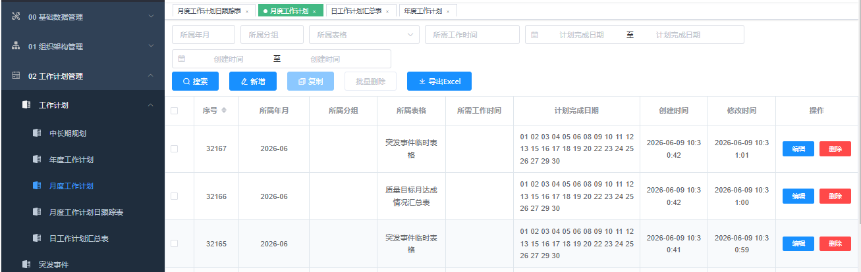
系统功能模块-月度工作计划界面

Slide 45
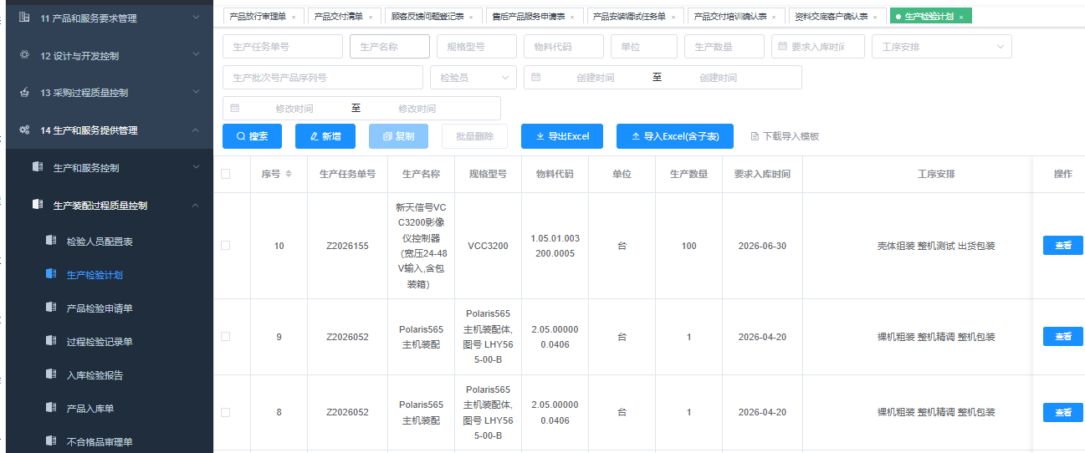
系统功能模块-生产检验计划界面

Slide 46
01
国军标质量软件系统建设背景
02
质量软件系统规划方案
CONTENTS
03
核心功能模块详解
04
系统带给企业的价值

Slide 47



价值一：全面数字化，告别纸质与手工
信息线上化
数据实时共享
历史可追溯
将所有质量表格、流程、记录全部线上化、数字化，彻底告别纸质文档，实现高效管理。
打破部门间的信息孤岛，关键质量数据随时可查、实时共享，提升跨部门协作效率。
完整记录所有操作和数据变更，为质量分析和管理决策提供有力的历史数据支持。

Slide 48

价值二：流程标准化，确保执行一致性
体系固化
流程统一
模板标准
将GJB质量体系要求固化到系统流程中，确保体系落地。
统一的编审批流程，消除人为操作随意性，确保工作执行的规范性和一致性。
标准化的表格模板，保证数据采集的准确性和可比性。

Slide 49
价值三：高度自动化，大幅提升工作效率
计划自动生成
任务自动推送
年、月、日工作计划全自动生成，无需人工编制，减少重复性劳动。
多渠道自动推送任务通知，确保工作及时响应，避免信息遗漏。
数据自动汇总
流程自动触发
工作完成情况自动统计，实时生成汇总报表，数据准确无误。
39个流程由系统自动触发，极大解放人力，让员工专注高价值工作。

Slide 50




价值四：为员工减负提效
对员工：简化操作，提升执行效率
上手门槛低
对人员管理能力、专业操作技能要求友好，简单灵活，可快速熟练使用
业务零遗漏
任务自动跟进，保障各项工作高效流转，问题及时闭环处置
数据管理
数据统一管理，检索、分析便捷高效，省去繁杂手工整理工作

Slide 51




价值五：为管理决策赋能
对管理层：数据支撑，强化决策赋能
合规审计
外审核查资料调取方便快捷，审核通过率高，降低合规审核工作成本
搭建供应链质量体系
搭建覆盖企业及上下游供应商的全链条质量管理系统
质量迭代管控
规避低质量缺陷，问题闭环整改循环，持续优化管控标准，保障质量管理体系长效运行、迭代升级
提高质量管理效率->保障合规审计->提升质量管理水平，增强企业竞争力

Slide 52
感谢聆听
期待与您携手，共创卓越质量未来

